Slide 1

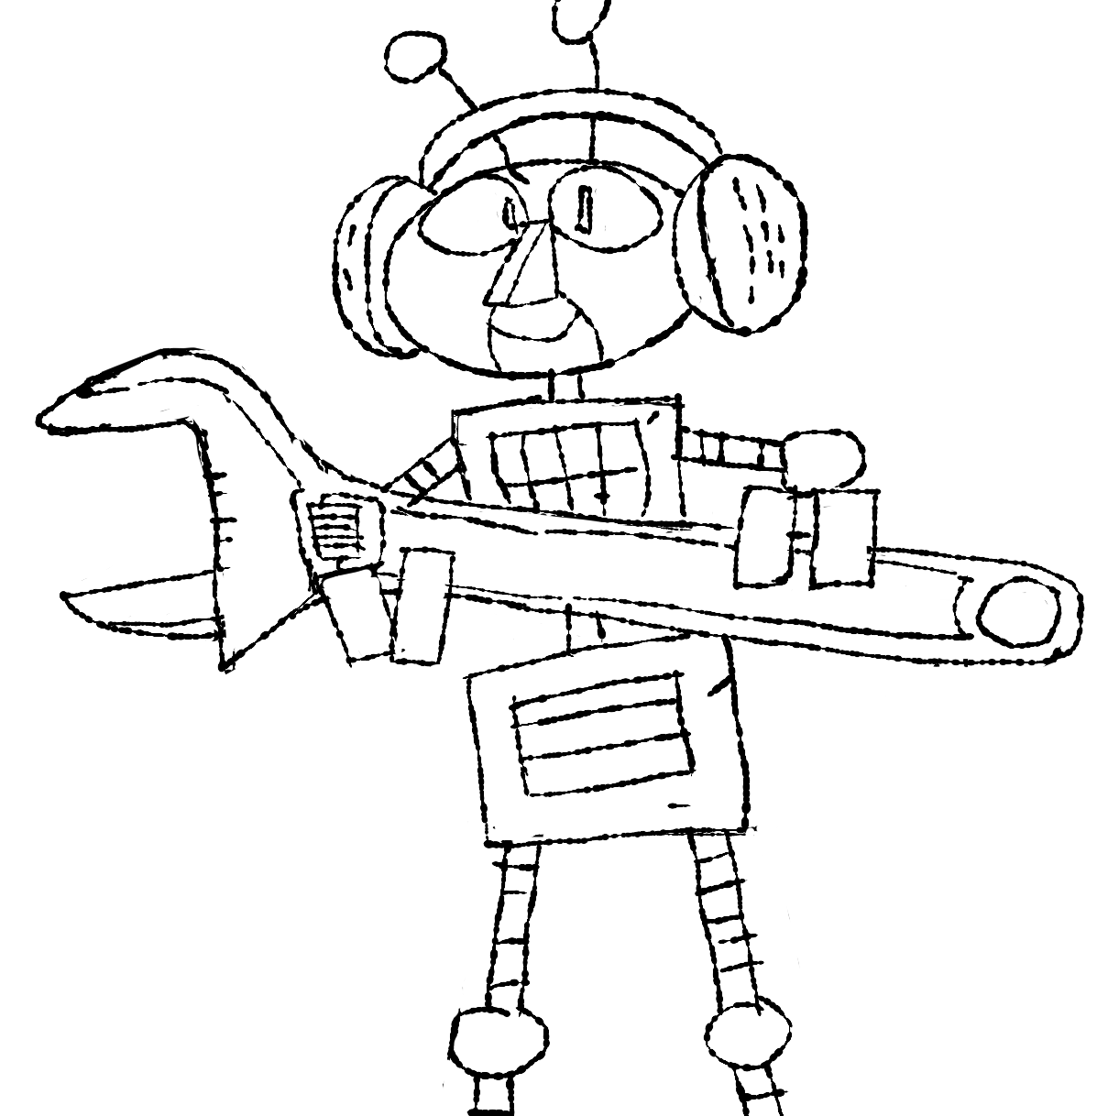



Onko energiaa?
Mittarit ja lämpökamera

Slide 2
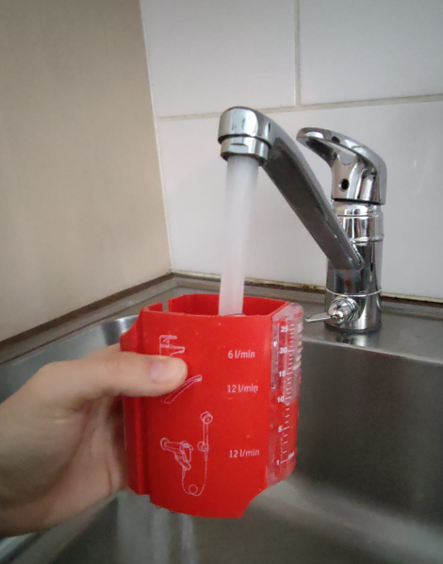
Vedenvirtaamamittari
Tarpeettoman suuret vesivirtaamat käsihanoista ja suihkuista lisäävät veden sekä lämmön kulutusta.
Suositellut vesivirtaamat ovat käsihanojen osalta 6 l/min ja keittiöhanoilla sekä suihkuilla 12 l/min. Vettä säästävillä suuttimilla suositusvirtaamat ovat tätäkin alhaisemmat
Miten tutkitaan? Mitattava vesihana avataan kokonaan ja virtaamamittari laitetaan hanan alle. Mittarissa olevasta mitta-asteikosta nähdään mitattavan vesihanan virtaama.
Notes:
Vedenvirtaamaa mittaamalla saadaan konkreettista tuntua siitä, miltä eri virtaamat tuntuvat. Mittauksia voidaan toteuttaa useampia: mikä on testaajan mielestä riittävä virtaama esim. käsienpesuun, verrata mitattavan hanan todellista virtaamaa suositukseen (varsinkin, jos hanan virtaama ylittää suosituksen), jne.
Esimerkkejä laskutehtäviksi:
Selvitä aluksi hanan virtaama.
Jos hanan virtaama on suositusta korkeampi: kuinka monta litraa vettä menee minuutissa hukkaan mitattavalla hanalla? Paljon vettä menee hukkaan kuukaudessa tai vuodessa?
Ottakaa aikaa paljon käsienpesussa käsien saippuoimiseen menee aikaa. Paljon vettä kuluu enemmän, jos hana on auki saippuoinnin ajan verrattuna siihen, että hana on kiinni?
Huom! Poresuuttimella virtaus voi olla huomattavasti alhaisempi, vaikka tuntuma esim. käsienpesussa on sama kuin normaalilla suuttimella ja 6 l/min virtauksella.
Jos mittaria ei ole käytettävissä tai virtaamaa halutaan mitata kotona: Laita ämpäri hanan alle ja valuta vettä ämpäriin täysillä 30 sekunnin ajan. Mittaa paljon ämpärissä on vettä ja laske paljon vettä tulee minuutissa, eli kerro mitattu tulos kahdella. Jos esimerkiksi puolessa minuutissa ämpäriin kertyy 8 litraa vettä, on hanan virtaama 16 litraa minuutissa.

Slide 3
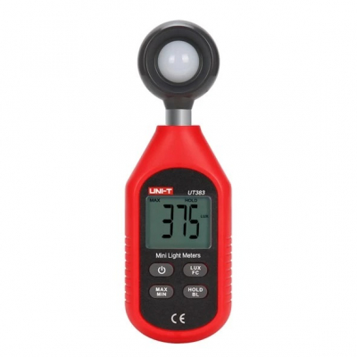
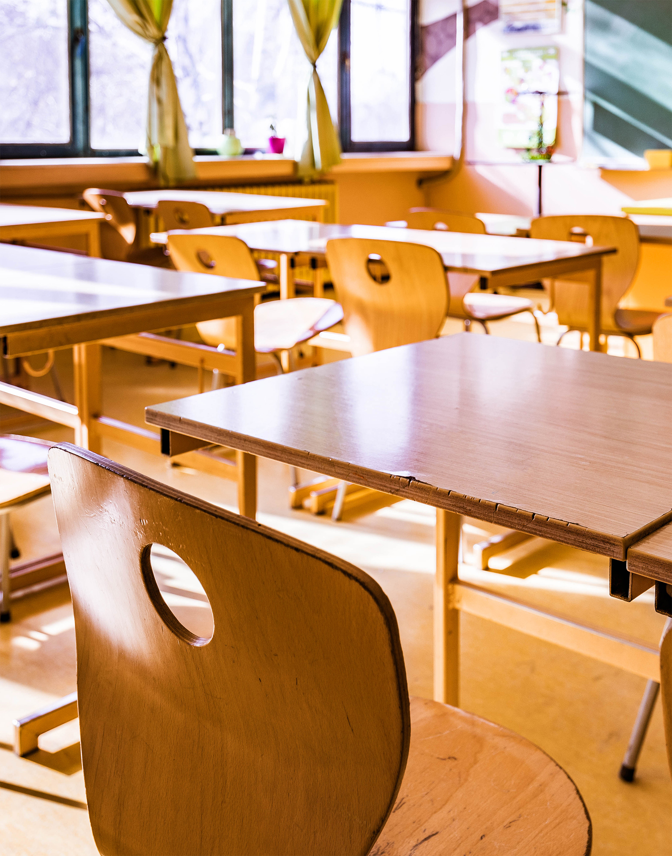
Valoisuusmittari
Valaistusvoimakkuuden koulussa olisi hyvä olla noin 300-500 luksia riippuen tilan käytöstä. Kun tiloihin pääsee luonnonvaloa, voi valoisuus olla huomattavasti suurempi.
Painetaan mittari päälle, poistetaan anturista mahdollinen suoja ja asetetaan mittari mitattavalle paikalle, esimerkiksi pulpetille. Mittari ilmoittaa paikan valoisuuden lukseina. Vertaa eri paikkojen valoisuuksia (ikkunan vieri, lampun alapuolinen pulpetti, pimein nurkka).
Notes:
Valoisuusmittarilla voidaan testata tilan eri osien valoisuutta ja pohtia, onko tilassa käytetty tarpeettomasti valaistusta. Onko valaistusta tarpeen vähentää tai lisätä? Voidaanko valoisuutta säätää luokkatilassa sopivalle tasolle? Paljonko luonnonvaloa on?
Jos lähistöllä on erilaisia lamppuja (loisteputki, LED) voidaan testata näiden eroja, kuinka suuri valaistusvoimakkuus eri lamppumalleilla on? Voidaan ottaa selvää lamppujen tehoista, jos helposti näkyvillä. Verrataan valaistusvoimakkuuksia lamppujen tehoihin.
Varsinaisia raja-arvoja valaistukselle ei ole annettu. Valaistuksen arvioinnissa voidaan kuitenkin hyödyntää standardin mukaisia ohje-arvoja:
Luokkahuoneet 300 lx
Toimistotilat/kirjoittaminen 500 lx
Auditorio 500 lx
Kahvihuone 200 lx
Portaikot ja käytävät 100 lx
Päivänvalo 100 – 100 000 lx (pilvinen päivä – suora auringonvalo)
https://www.sujuva.info/valaistus-sisatilassa/

Slide 4
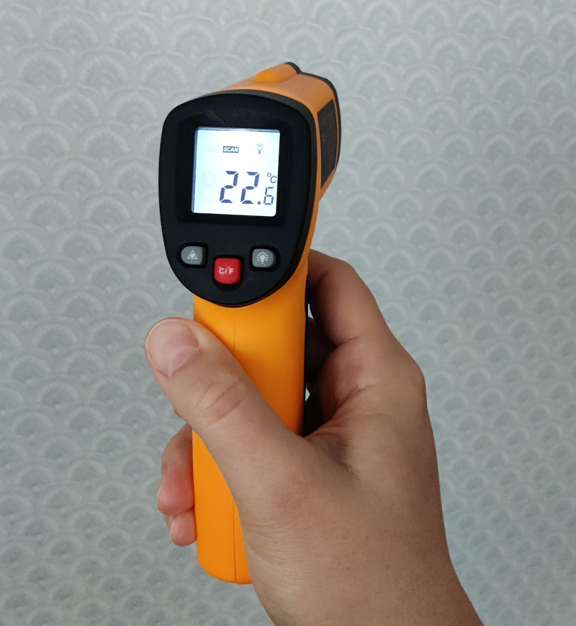
Pintalämpötilamittari
Luokka- ja muiden koulun oleskelutilojen lämpötilan tulisi olla noin 20–22 °C. Poikkeamat tästä vähentävät viihtyvyyttä ja terveyttä.
Pintalämpötilamittarilla voidaan mitata tilojen suuntaa antavaa lämpötilaa. Mittarilla osoitetaan kohdetta, jonka lämpötila halutaan selvittää ja painetaan mittauspainiketta.
Mitä kauempana mitattava kohde on, sitä laajemmalta alueelta mittari mittaa keskilämpötilaa. Huomioitavaa on, että mitattavien kohteiden lämpötila ei muutu hetkessä, joten jos luokkatilassa on juuri esimerkiksi tuuletettu, voi kohteen lämpötila poiketa ympäröivästä lämpötilasta. Lämpötilat tasaantuvat kuitenkin ajan kanssa ympäröivän ilman ja mitattavan kohteen kesken.
Notes:
Pintalämpötilamittaria voidaan käyttää luokkatilan eri pintojen lämpötilojen mittaamiseen. Miten paljon ulkoseinä eroaa sisäväliseinästä? Tai ikkunanpuite luokan keskellä olevasta pulpetista? Lisäksi voidaan vertailla eri tilojen lämpötiloja, esimerkiksi luokka ja käytävä, tai auringon vaikutusta lämpötiloihin.
Huoneen lämpötilamittaus voidaan pintalämpötilamittarin sijaan tehdä myös lämpömittarilla. Tällöin täytyy odottaa pidempään mittarin lämpötilan asettumista. Lämpömittari kannattaa sijoittaa mahdollisimman keskelle huonetilaa ja varmistaa, ettei ilmanvaihto aiheuta mittaukseen häiriötä. Lämpömittarilla voi myös mitata huoneen eri kohtia.
Lämpötilamittauksilla voidaan verrata suositellun ja todellisen lämpötilan eroja. Yhden asteen lasku lämpötilassa tekee noin 5 % säästön tilan lämmönkulutuksessa. Kuinka paljon voitaisiin säästää tilan lämmityksessä, jos lämpötila säädettäisiin tasolle 21 °C (luokka) tai 18 °C (liikuntasali)?
Jatkossa voidaan tehdä mittauksia tilojen lämpötiloista esimerkiksi aamupäivän ja iltapäivän aikana ja tarkastella kuinka lämpötila muuttuu päivän aikana.

Slide 5
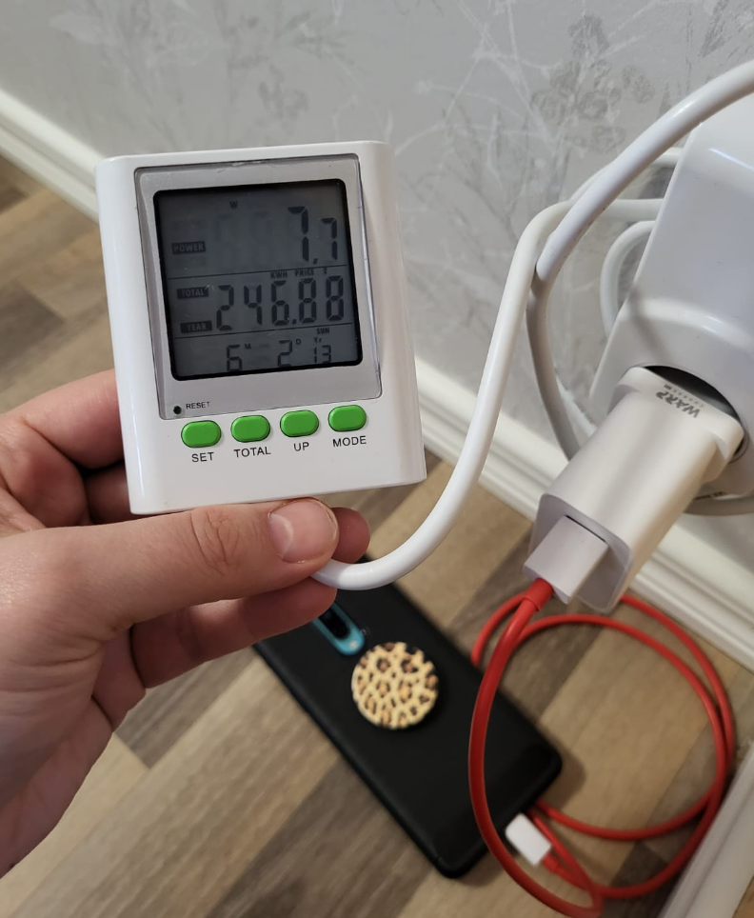
Energiamittari
Energiamittari kertoo yksittäisen pistorasiaan kytkettävien sähkölaitteiden tehon ja energiankulutuksen. Mittarin lukemia voidaan verrata sähkölaitteen ilmoittamaan tehoon.
Energiamittari kytketään pistorasiaan ja mitattava sähkölaite puolestaan kytketään energiamittariin. Mittari ilmoittaa sähkölaitteen tehon ja energiankulutuksen.
Notes:
Energiamittari havainnollistaa erilaisten laitteiden kulutuksia. Energiamittarin avulla on mahdollista vertailla myös esim. tietokoneen tehoa käytössä, lepotilassa ja täysin pois päältä. Energiamittarista saatavien tietojen avulla voidaan laskea laitteen kulutus pidemmän käyttöjakson ajalle.
Miten lasket sähkölaitteen kulutuksen?
Laitteen tehon löydät laitteesta ja laitteen teho ilmoitetaan watteina tai kilowatteina. Kulutuksen yksikkönä käytetään kilowattituntia (kWh) ja sähkölaskuissa veloitusperusteena on kWh. Saat kulutuksen siis kertomalla tehon käyttöajalla.
Esimerkiksi: laite kuluttaa 500 W ja sitä käytetään 2 h. Laite kuluttaa energiaa tässä ajassa 2 h x 500 W = 1000 Wh = 1kWh.
Huom! Jos laitteessa on eri tehoalueita tai termostaatti, saat laitteen tyypillisen käyttökulutuksen mittaamalla kulutuksen energiankulutusmittarilla. Energiankulutusmittareiden saatavuus lainaan vaihtelee paikkakunnittain. Mittareita voi saada lainaan esimerkiksi kirjastosta, energiayhtiöltä, alueelliselta energianeuvonnalta ja jos toimit alakoulussa, kannattaa kysyä alueen yläkouluista mittarin saatavuutta.

Slide 6
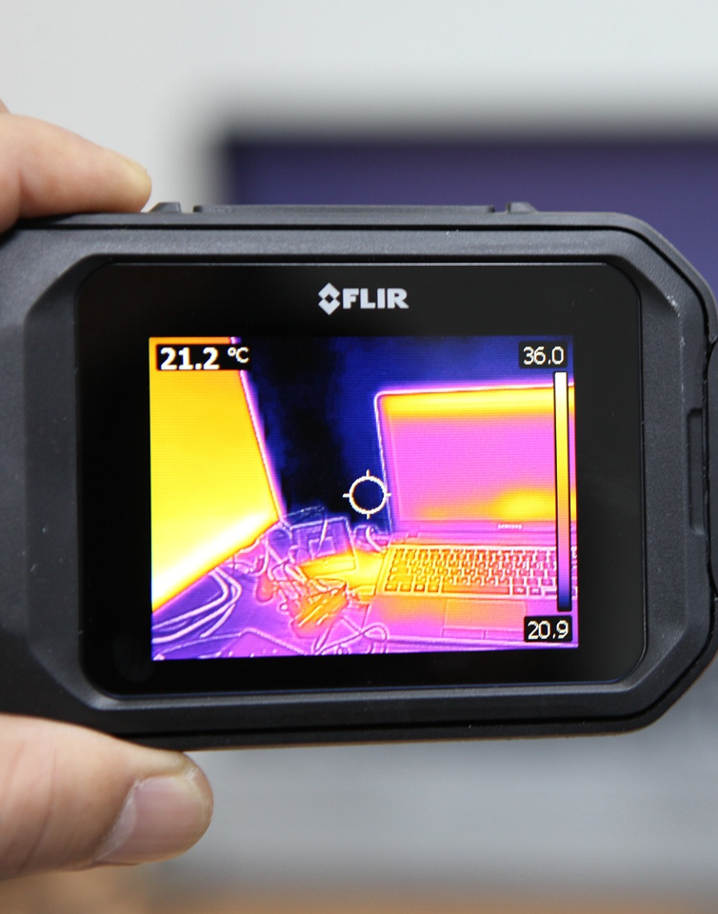
Lämpökamera
Lämpökameralla voidaan selvittää rakennuksen eri rakenteiden lämpötilatasoja sekä piilossa olevia kylmäsiltoja ja mahdollisia lämpövuotoja.
Rakennuksessa voi olla rakennusaikaisia huolimattomuuksia tai rakenteet voivat iän myötä painua tai vääntyä. Talvella sisään pääsee kylmää ilmaa ja kesällä kuumaa. Sisätiloissa voi tuntua vetoa tai kylmiä kohtia rakenteissa.
Lämpökamerakuvaus vaatii vähintään 15 asteen lämpötilaeron sisä- ja ulkotilan välillä (ulkona kylmempää). Kuvauspäivänä tiloja ei saa tuulettaa ja kuvattava osa ei saa olla alttiina auringolle. Kuvaus suoritetaan aina kohtisuoraan kohteeseen nähden. Kuvien tulkinta vaatii taitoa.
Notes:
Lämpökameran avulla voidaan havainnollistaa oppilaille rakennuksen lämpövuotopaikat.
Vertailun vuoksi voidaan esimerkiksi kuvata ikkunaa ilman sälekaihtimia (tai muita verhoja) sekä sälekaihtimien kanssa. Mitä tapahtuu lämpötilalle? Lämpökameralla voidaan tarkastella myös esimerkiksi sähkölaitteiden tai lämpöpattereiden lämpötiloja.

Slide 7
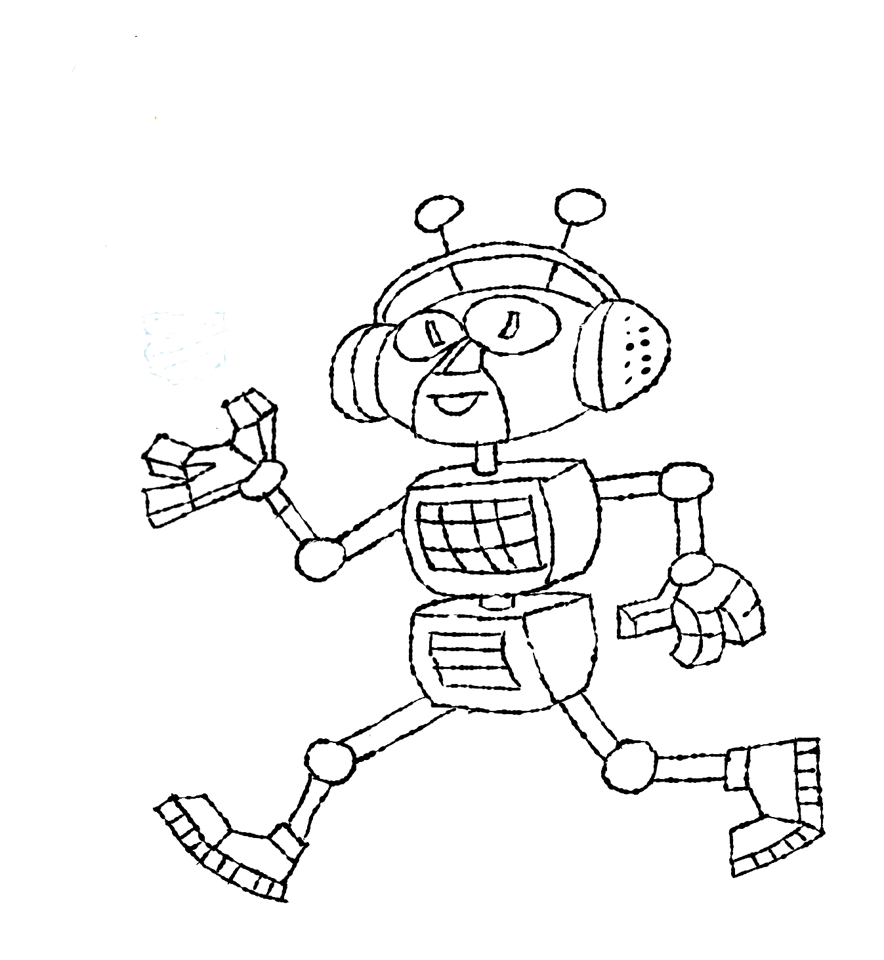
Kiitos!
www.motiva.fi/onkoenergiaa
7
29.12.2022

